Slide 1
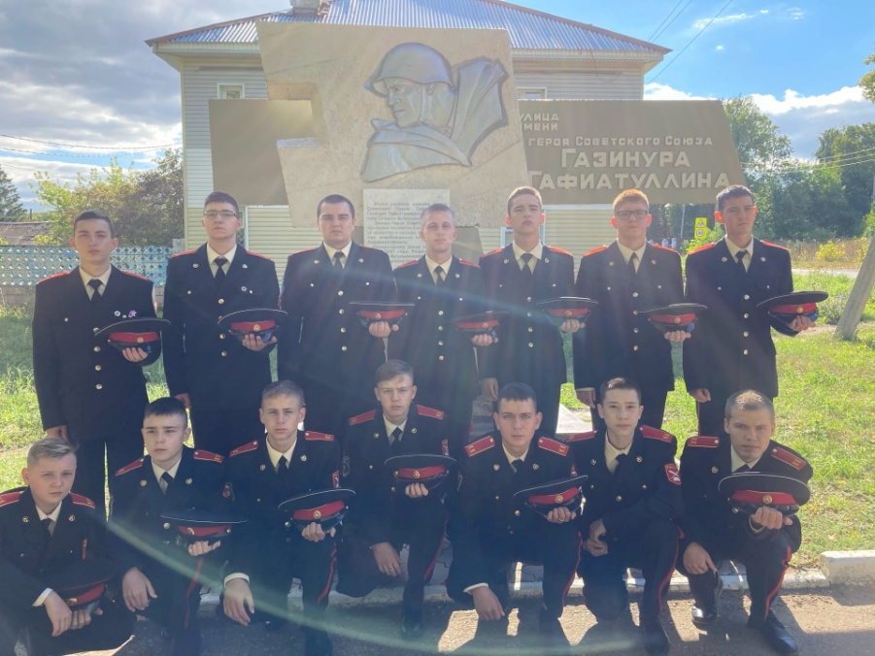
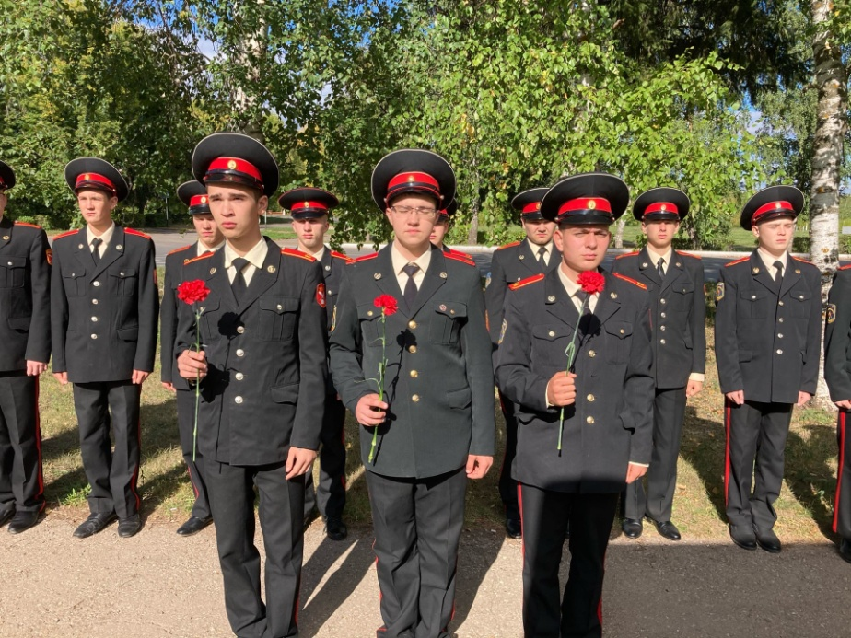
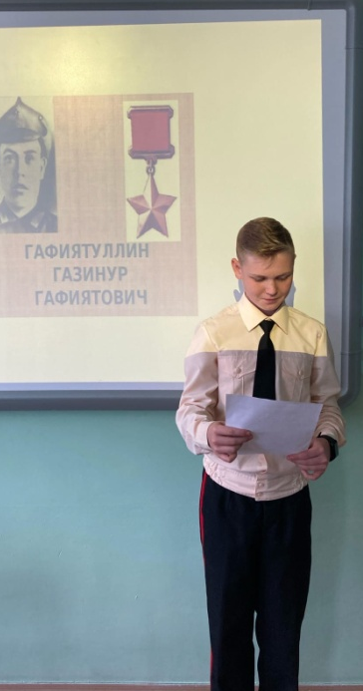
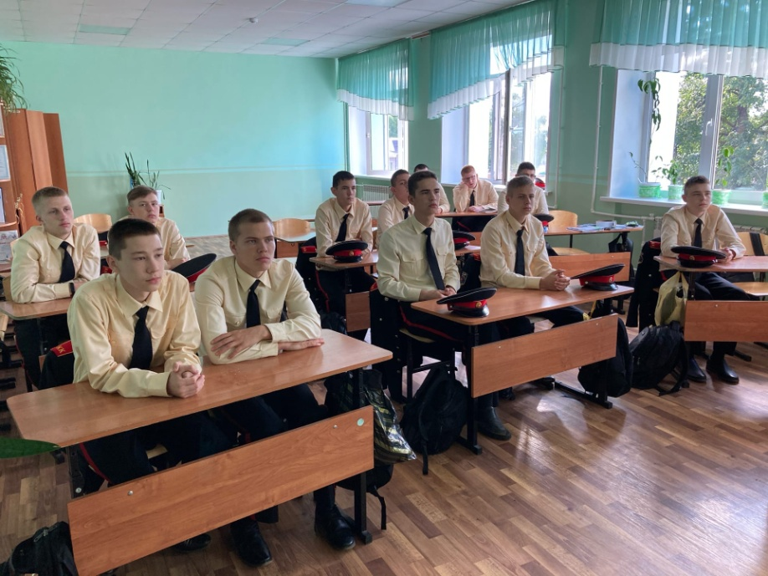
Окончание 2-й мировой войны
Кадеты провели Уроки мужества.
Десятиклассники почтили память Героя
Советского Союза Газинура Гафиатуллина,
посетили памятник и возложили цветы.

Slide 2
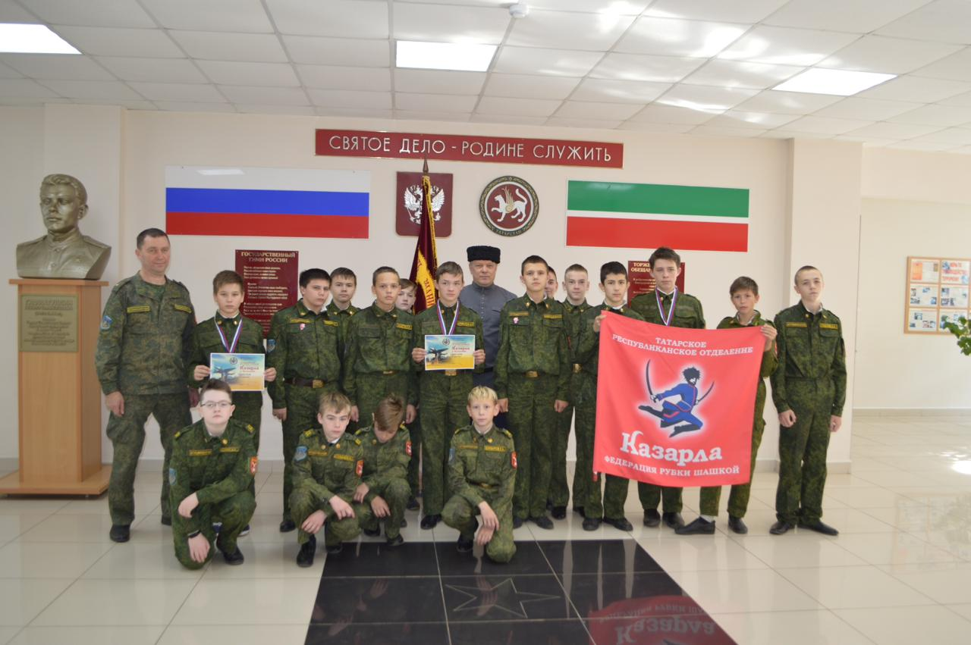
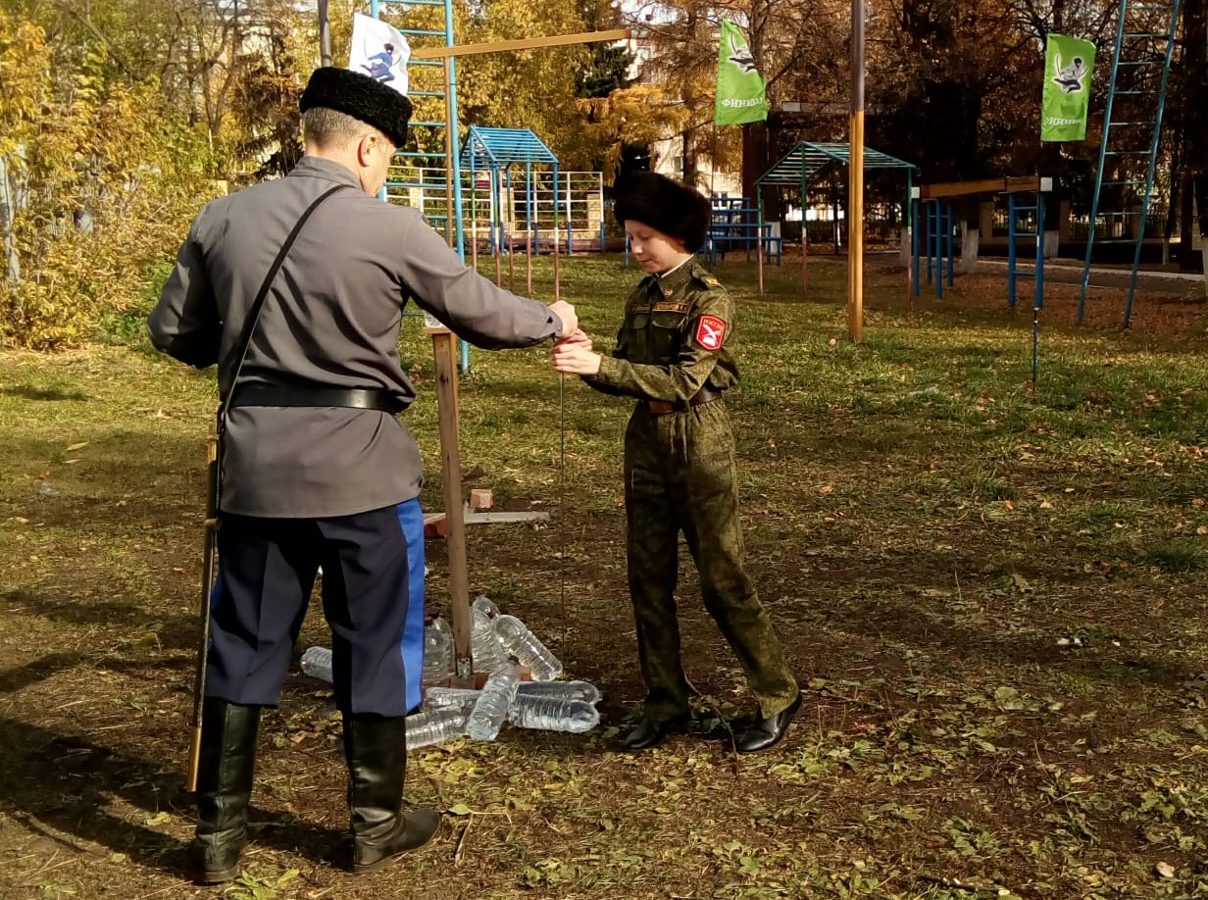
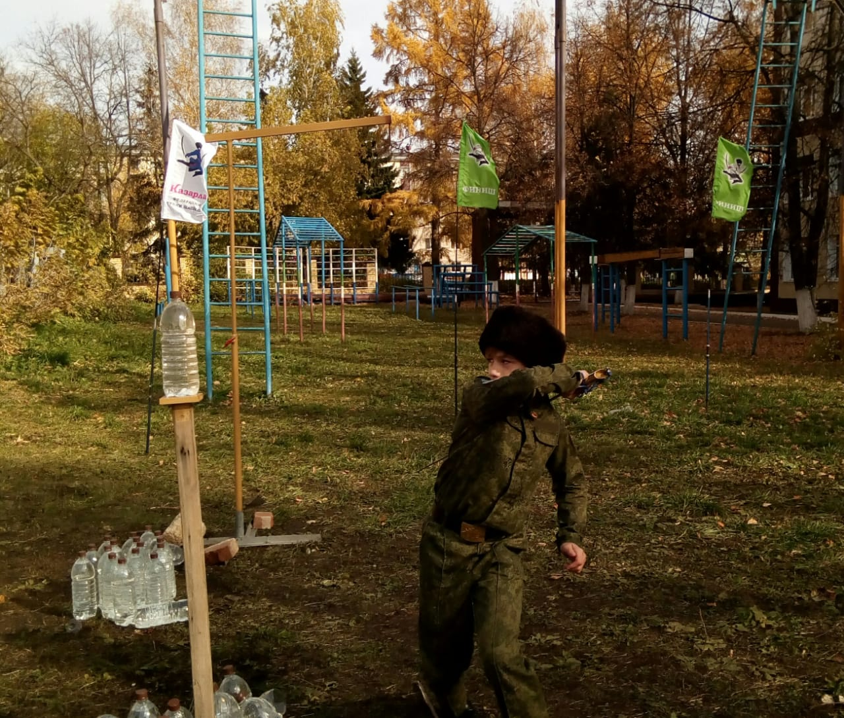
Казарла
В школе прошли ежегодные соревнования Общероссийской общественной организации развития традиционного военного искусства рубки шашкой "Казарла". Мероприятие было организовано совместно с представителями казачества Бугульмы. Победители получили грамоты и призы.

Slide 3
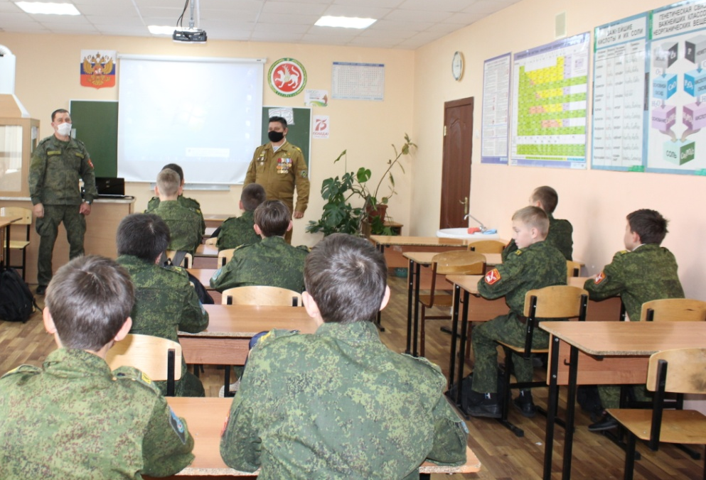
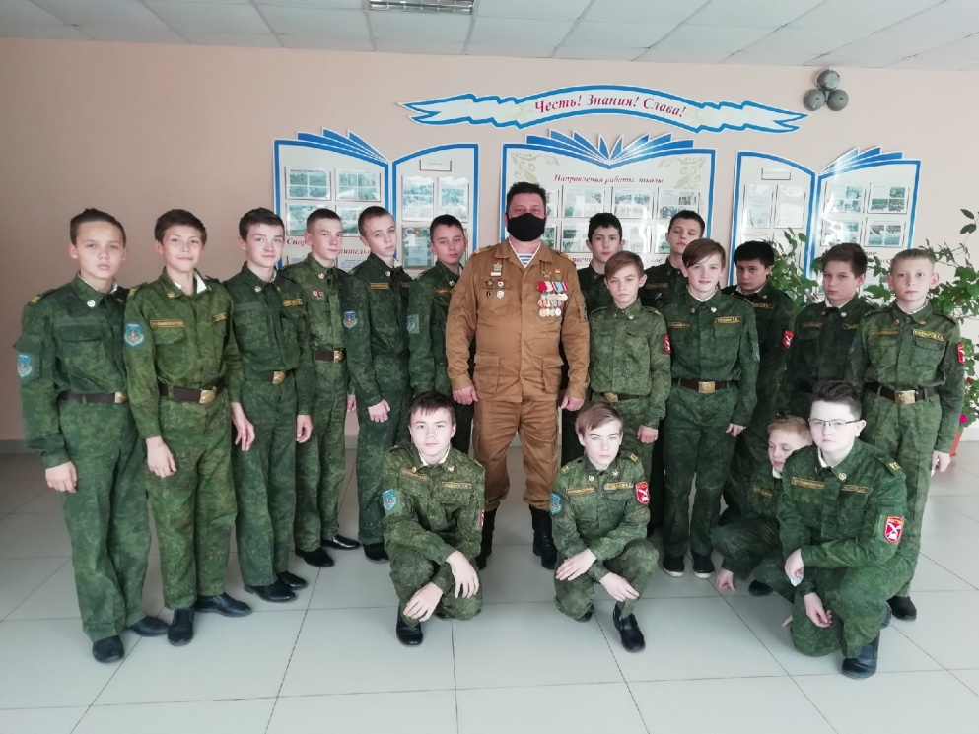
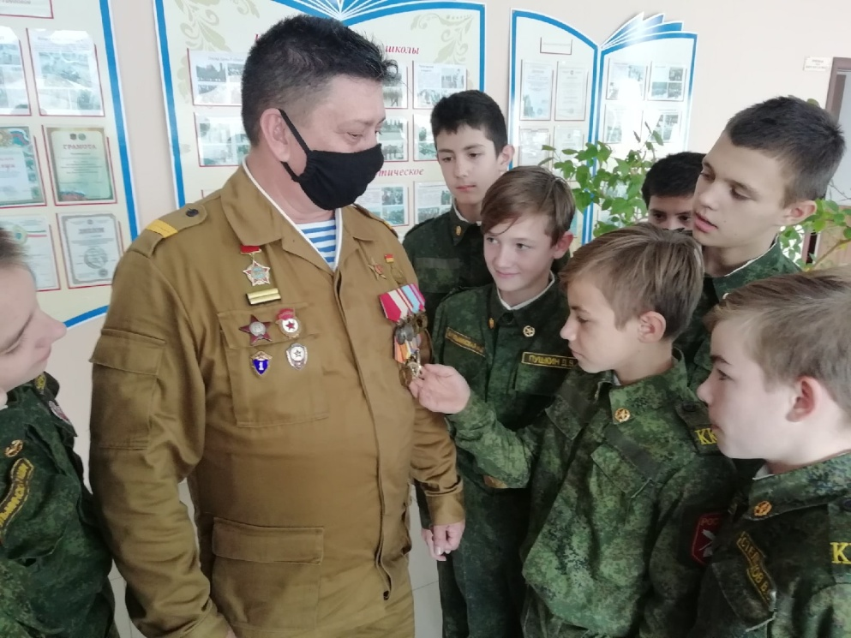
Урок мужества с воином-интернационалистом
Участник боевых действий в Афганистане Марат Идрисович Шайхутдинов частый гость кадет.
На очередной встрече с семиклассниками, он рассказал кадетам о тех страшных событиях, о том, что такое ВОИНСКИЙ ДОЛГ и ВЕРНОСТЬ ПРИСЯГЕ, об армейских буднях. Многим ребятам эта встреча поможет в определении их будущей профессии военного.

Slide 4
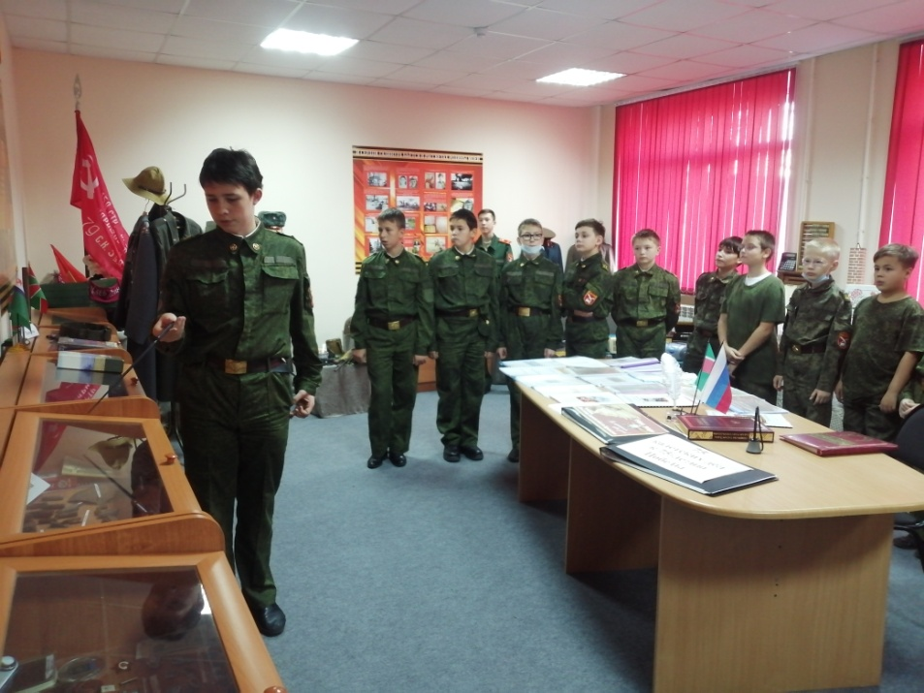
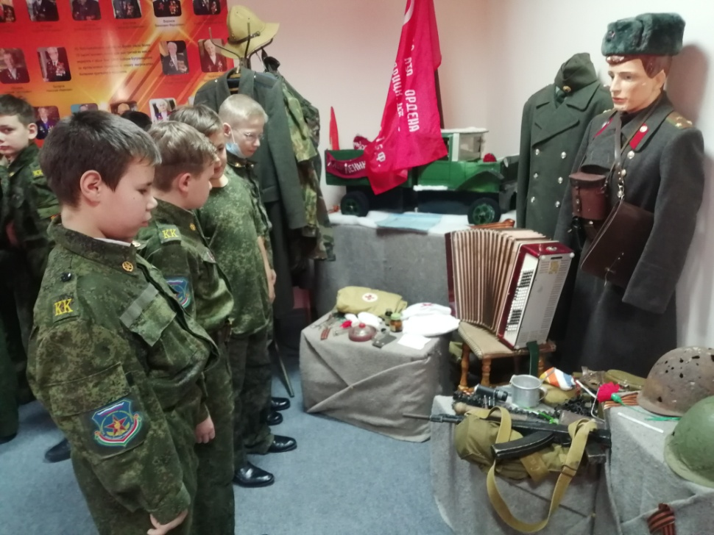
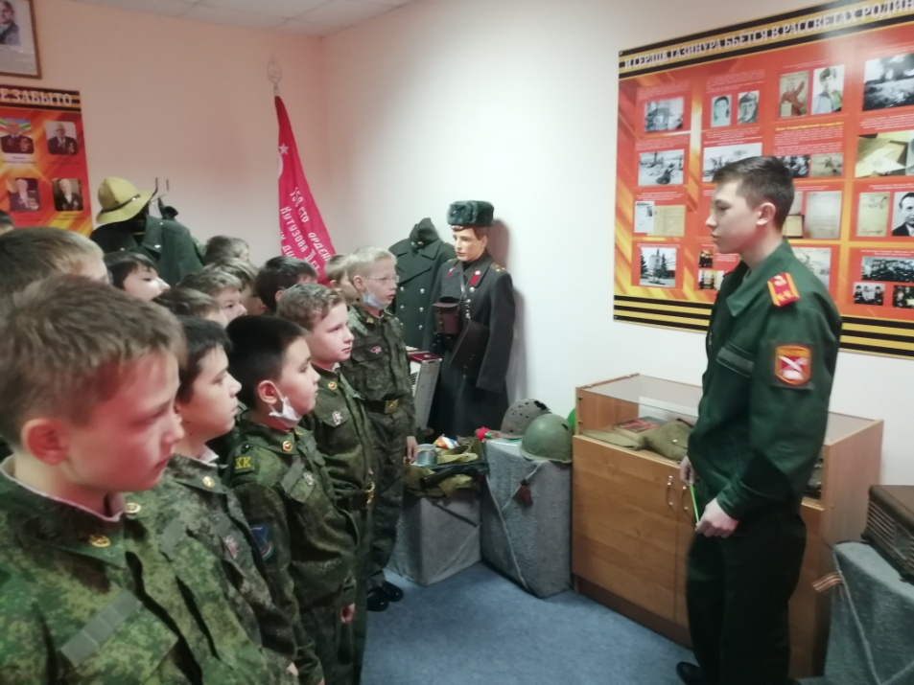
Музейный урок
Участники отряда Музейное дело провели для кадет 5 класса урок краеведения в школьном музее. Они рассказали кадетам о героическом прошлом и знаменитых людях нашего города, показали экспонаты музея с пояснениями и историей каждого из них.

Slide 5
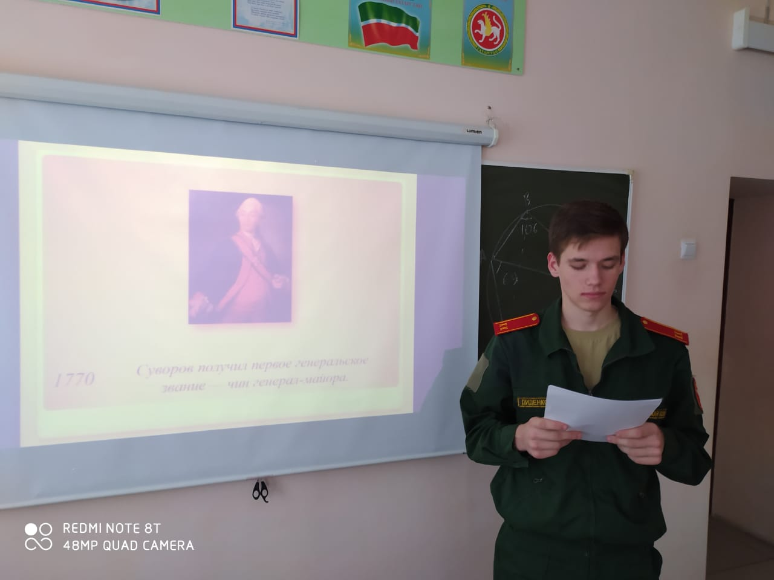
290 лет со дня рождения Александра Суворова
Великий русский полководец оставил огромное военно-теоретическое и практическое наследие. Всю свою жизнь Александр Васильевич отдал служению России. Он говорил: «Горжусь, что я русский!.. Потомство мое прошу брать пример… до издыхания быть верным Отечеству».
В честь этой даты в школе прошли классные часы и просмотр фильма «Суворов. Штурм Измаила».

Slide 6
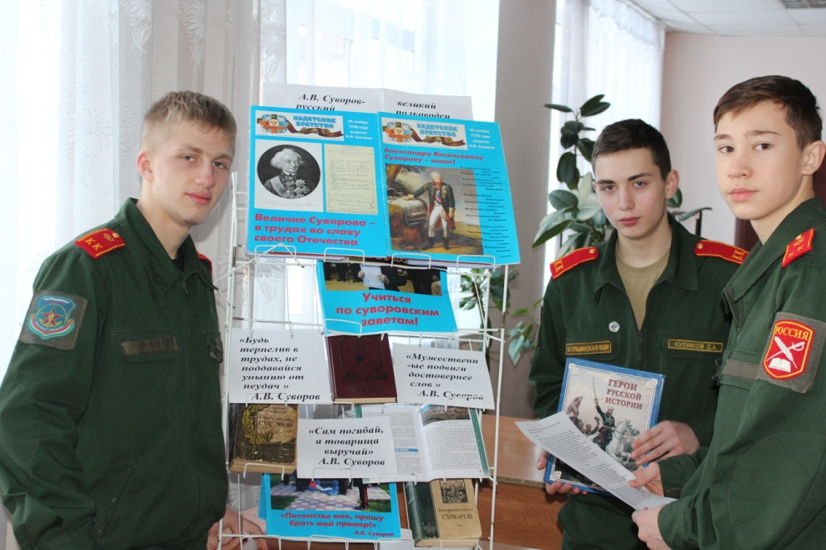
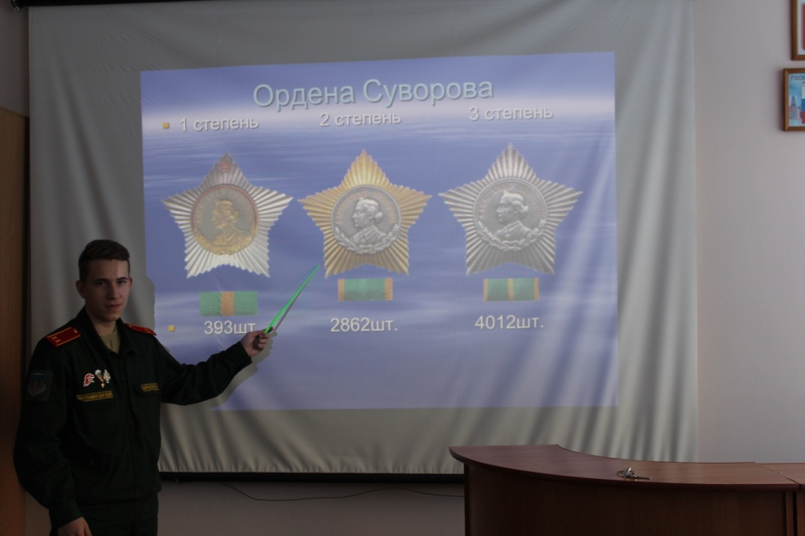
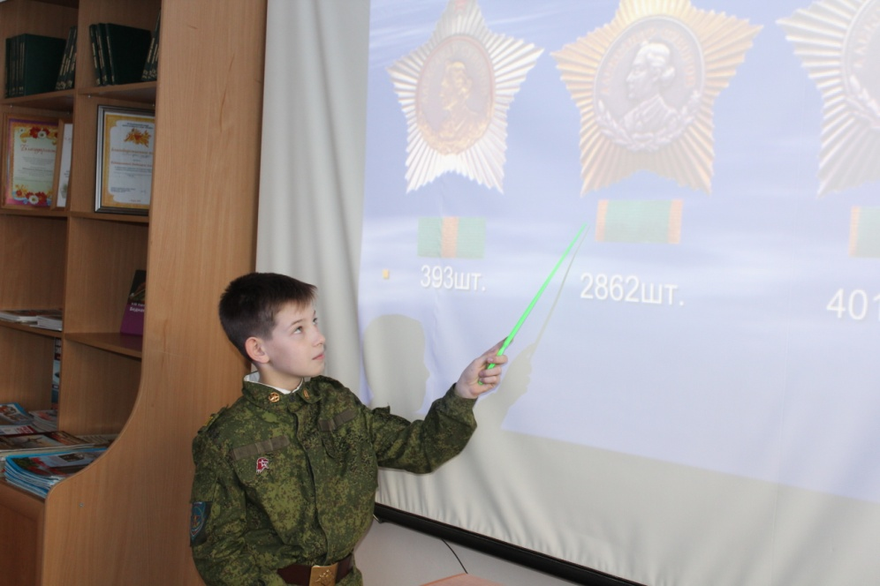
Библиотечные уроки. А.В. Суворов.
В библиотеке школы организована выставка литературы, посвящённая великому полководцу. Также, провелось ряд уроков с мультимедиа-прзентацией о жизни и подвигах А.В. Суворова.

Slide 7
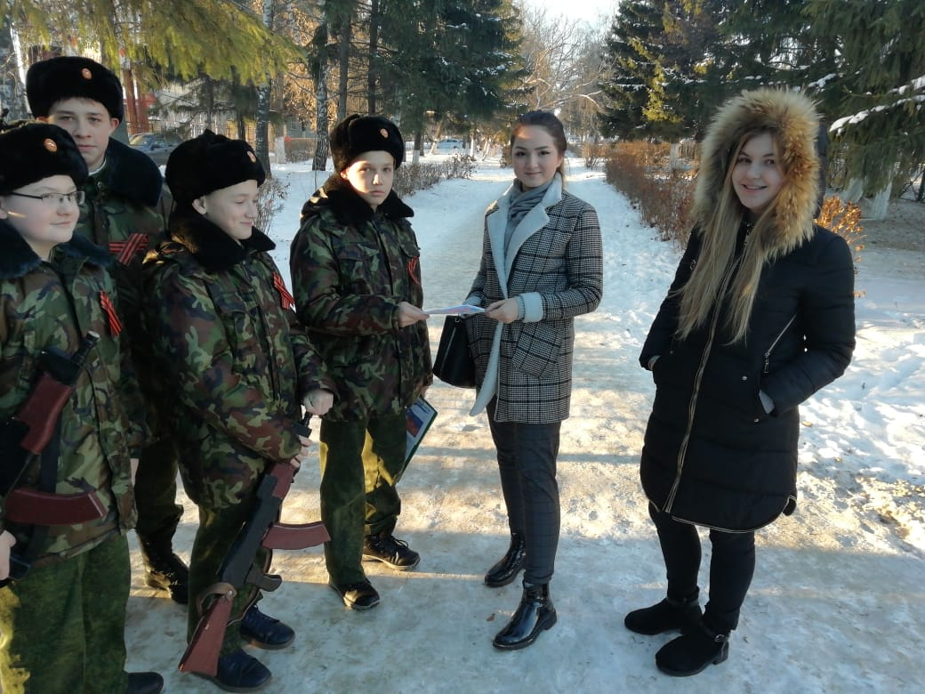
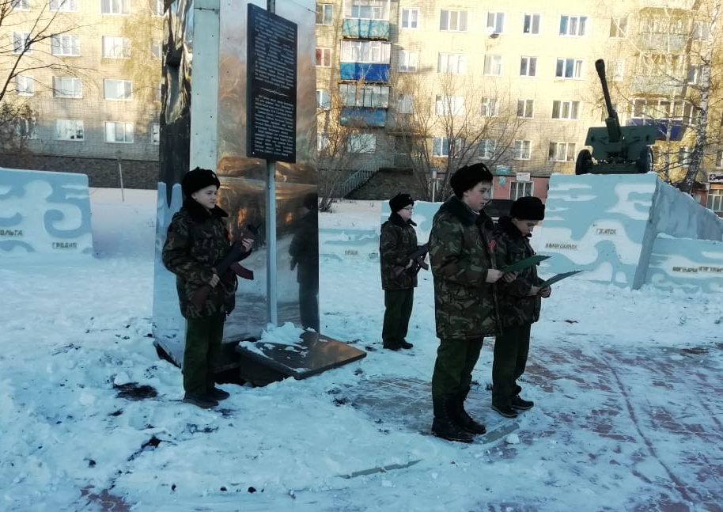
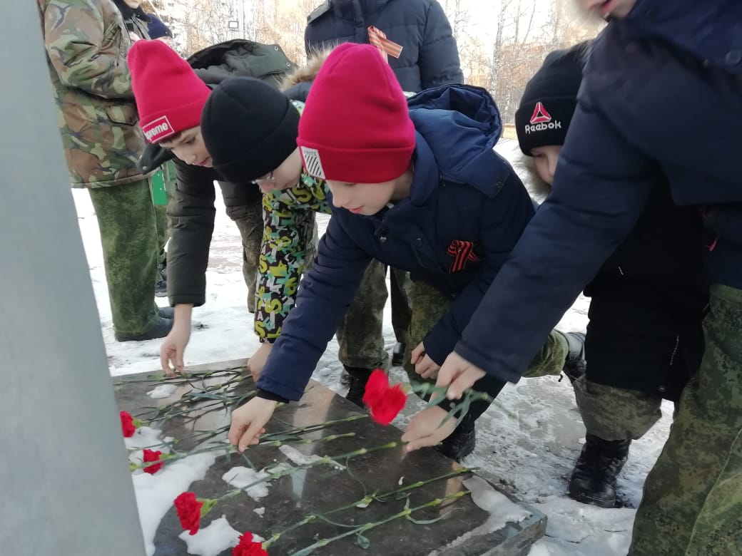
День героев отечества
В школе прошли классные часы, посвящённые Дню героев Отечества.
Юнармейцы несли Вахту памяти и участвовали в городском митинге около мемориала «Вечная слава»
Активисты 7 класса, в рамках проекта «Чтобы помнили», расчистили от снега памятник 352-й стрелковой дивизии, провели для пятиклассников экскурсию, а жителям микрорайона раздали листовки с информацией о Дне героев Отечества.

Slide 8
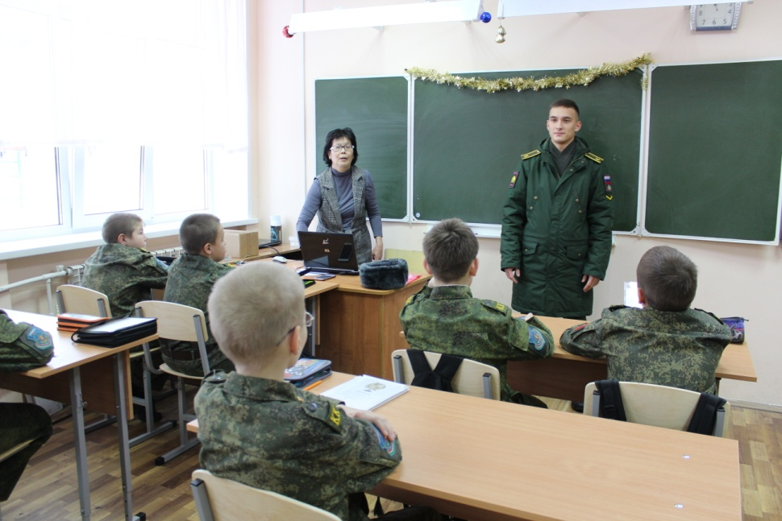
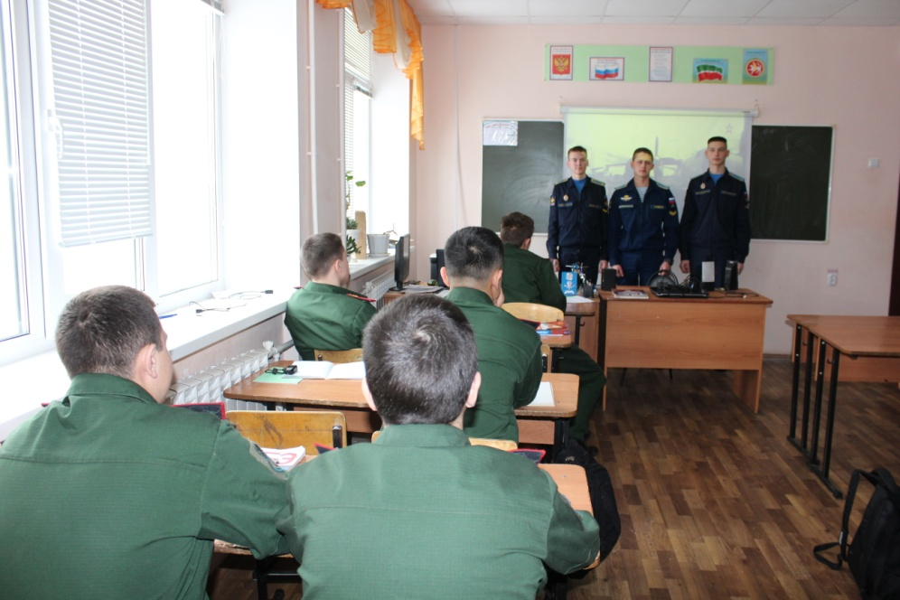
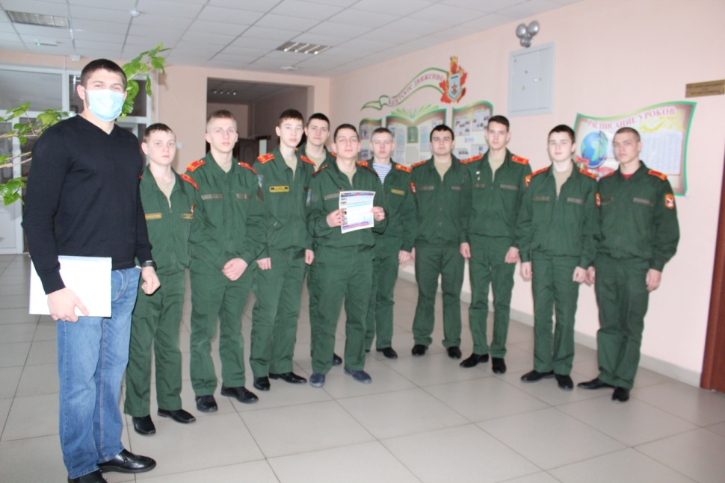
Есть такая профессия—Родину защищать
Наша гордость—наши выпускники—курсанты военных училищ рассказали кадетам об особенностях обучения в их ВУЗах.

Slide 9
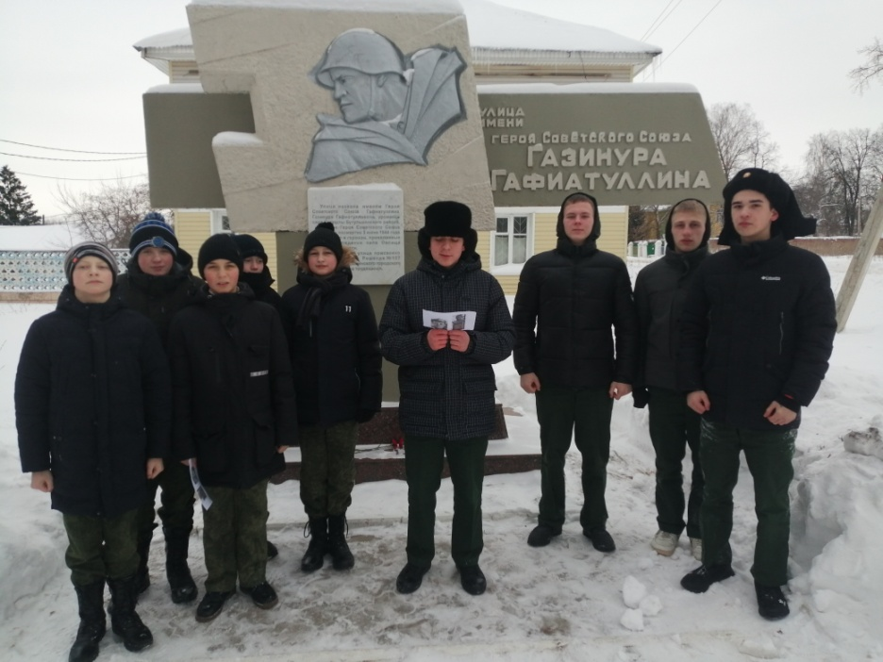
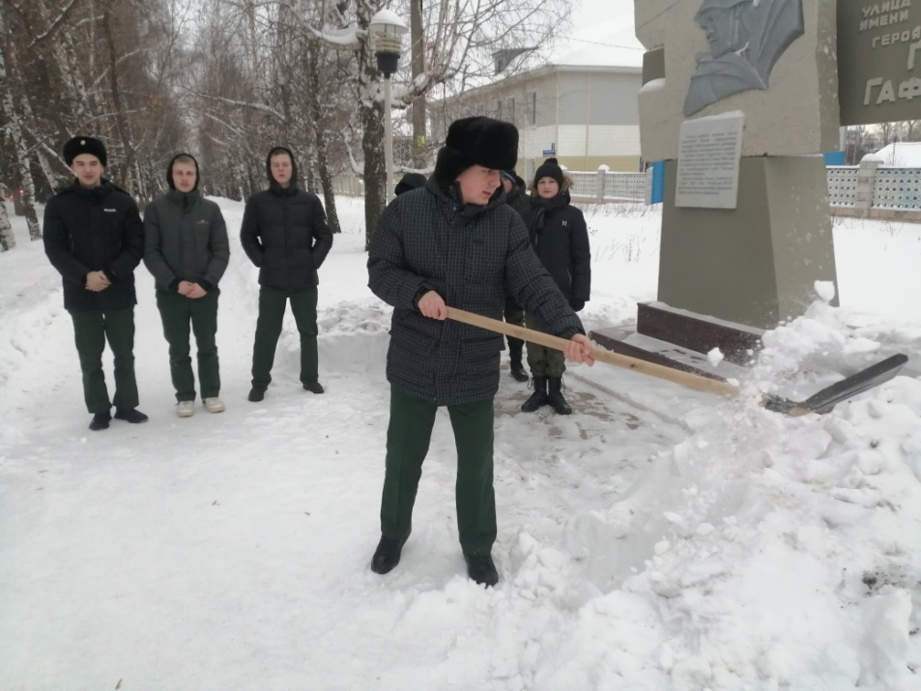
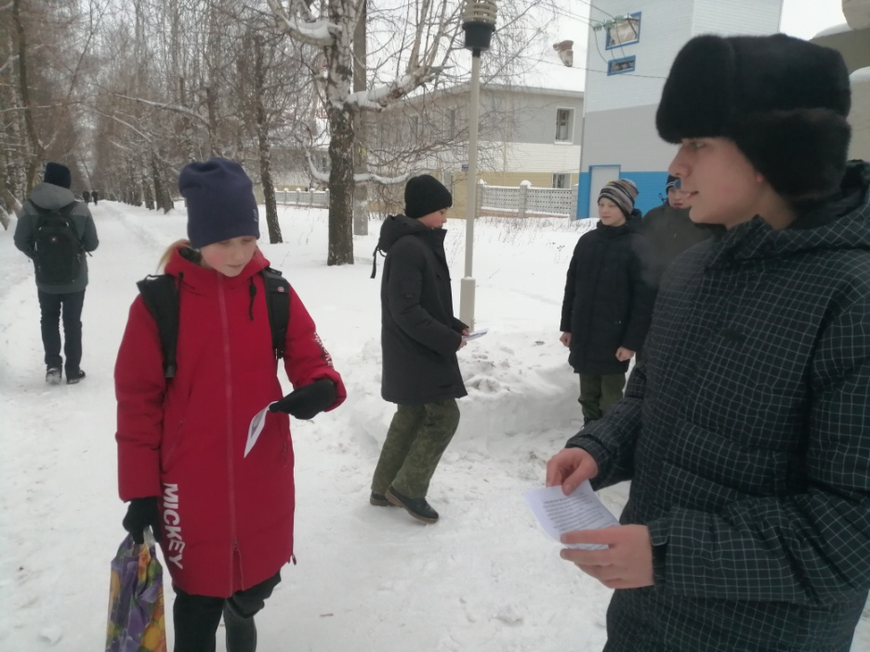
13 января
День рождения Героя Советского Союза Газинура Гафиатуллина
В рамках школьного проекта «Чтобы знали! Чтобы помнили!», кадеты расчистили от снега памятник на улице имени Героя, провели митинг и раздали прохожим листовки с биографией Газинура Гафиатуллина

Slide 10
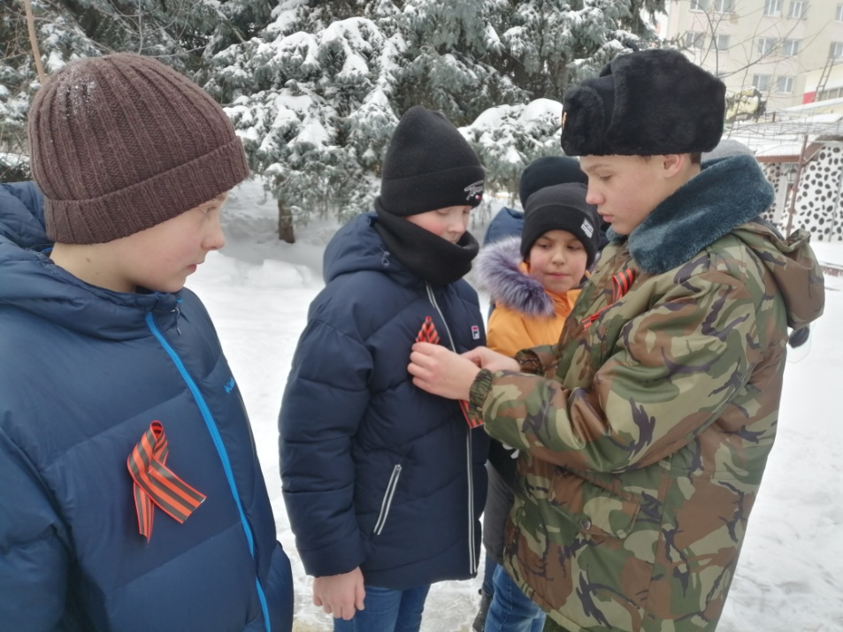
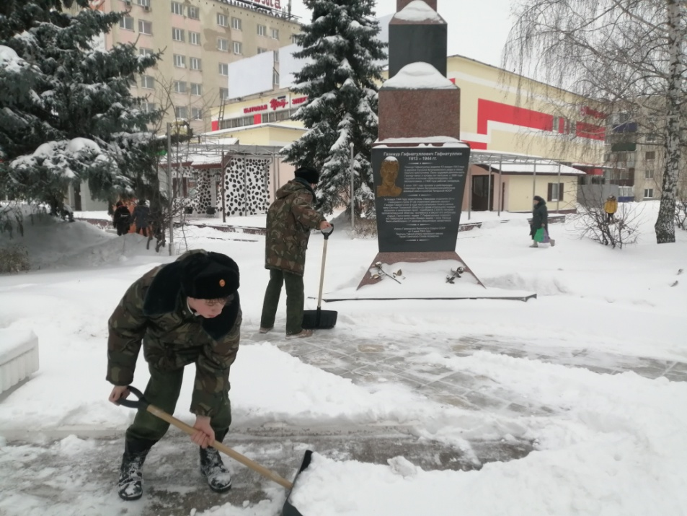
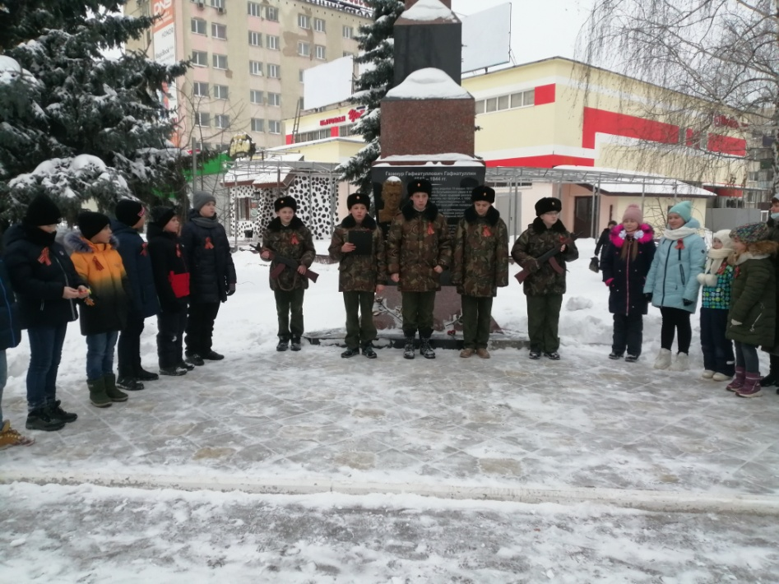
14 января
День памяти Героя Советского Союза Газинура Гафиатуллина
В день гибели Героя Советского Союза Газинура Гафиатуллина кадеты расчистили памятник Герою, построенный пожарными города, раздали прохожим листовки о подвиге Героя, провели митинг с воспитанниками прогимназии «Журавушка». В память о Газинуре, дети получили в подарок Георгиевские ленты.

Slide 11
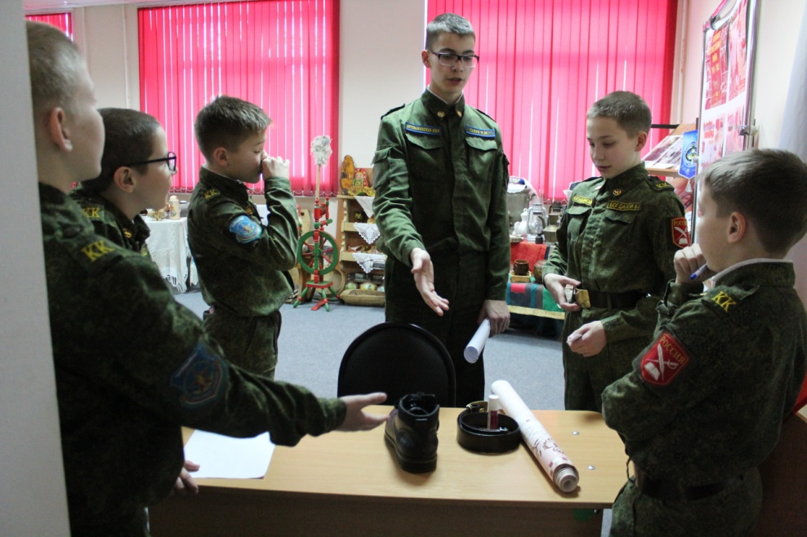
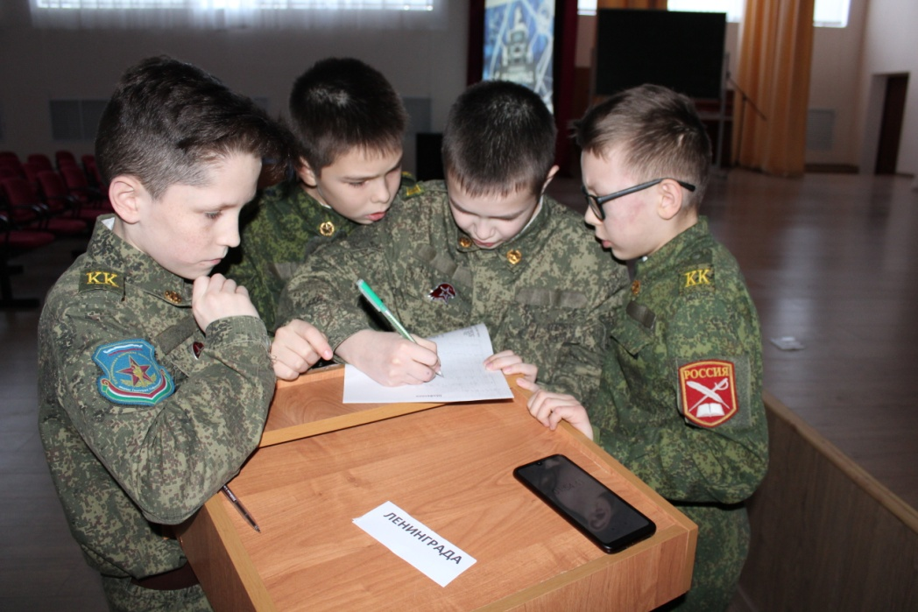
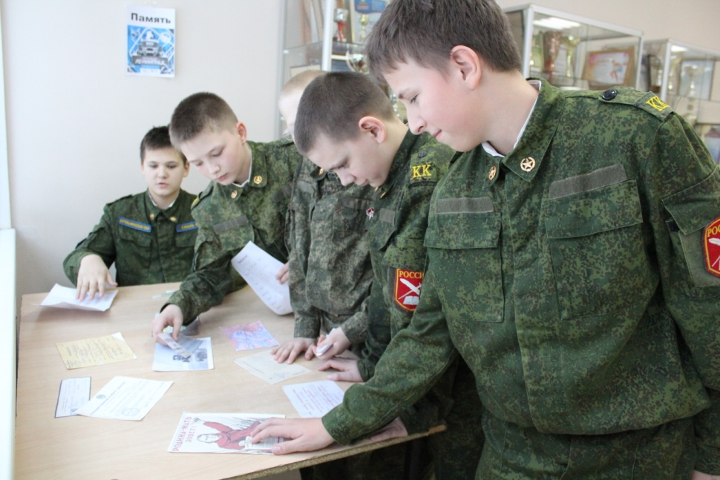
Квест «Блокада»
Волонтёры Победы 8 класса с командами кадет 5-6 класса провели интеллектуально-исторический квест «Блокада».
Нужно было пройти 8 этапов: Сила воли, Ум, Память, Смекалка, Взаимовыручка, Терпение, потому что именно эти качества помогли жителям блокадного Ленинграда пережить эти страшные, невероятно тяжелые дни, недели и годы. Есть этап Минное поле, а в конце квеста нужно было расшифровать кодовые слова и составить из них фразу. Все команды блестяще справились с заданиями! Это говорит о том, что кадеты знают военную историю страны и чтят память предков!

Slide 12
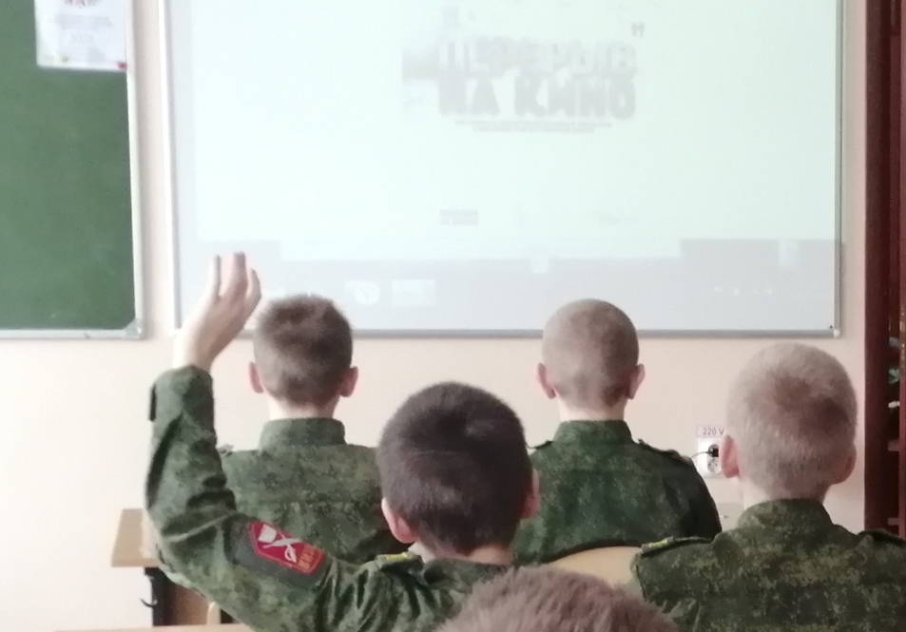
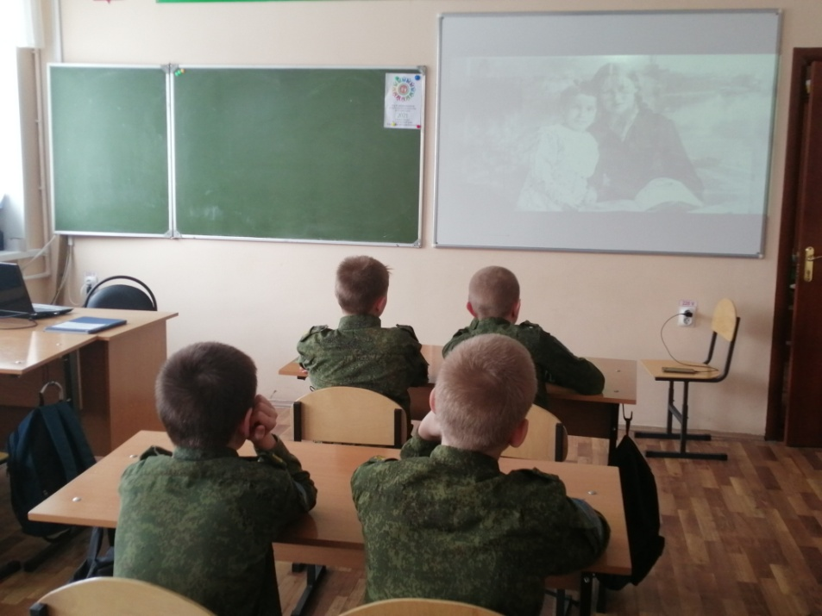
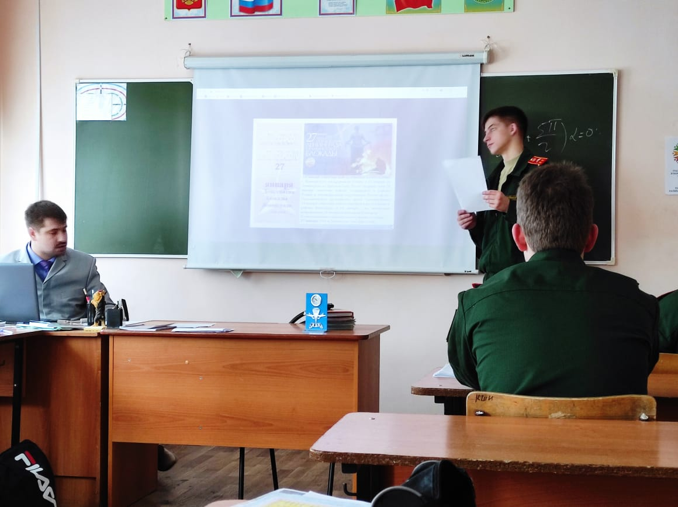
Блокадный Ленинград
Кадеты посмотрели тематическую презентацию, подготовили и озвучили сообщения и стихи о Блокадном городе, ответили на вопросы викторины
Просмотрели и обсудили ряд видеороликов Всероссийского молодёжного кинофестиваля «Перерыв на кино», предложенных Татарстанским региональным отделением Всероссийского общественного движения «Волонтеры Победы» совместно с Фондом «Мост поколений».
Этот показ—прекрасная возможность для молодёжи вспомнить о тех, благодаря кому эти трагические события они сегодня наблюдают только на экране

Slide 13
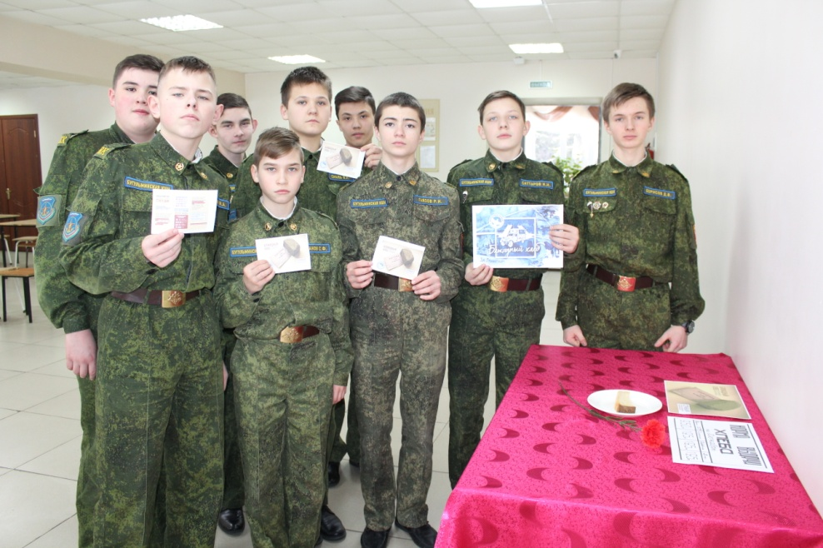
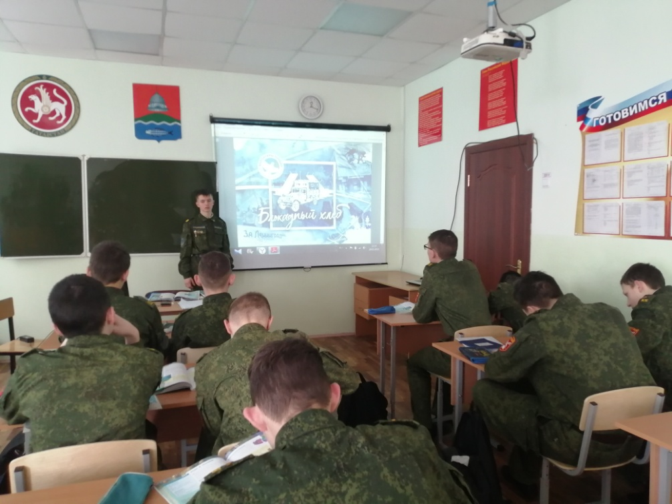
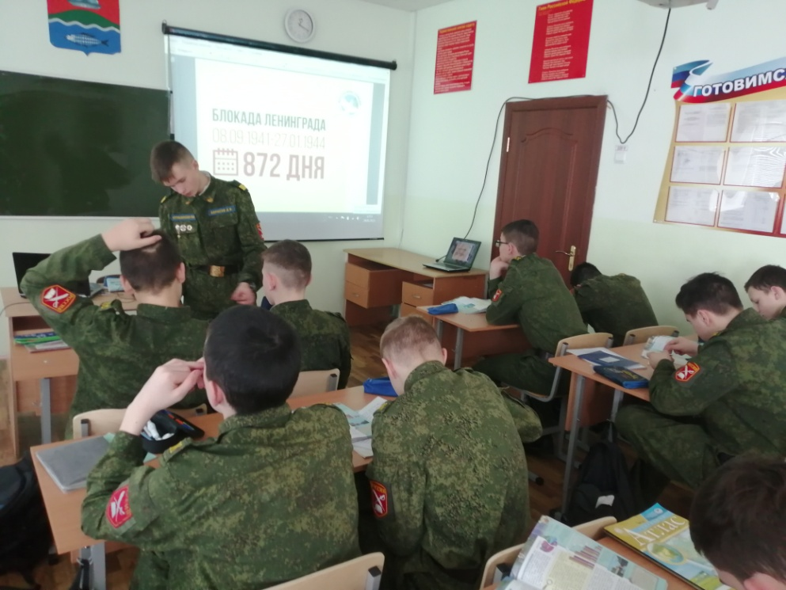
Блокадный хлеб
Активисты оформили в школьной столовой Уголок памяти «Блокадный хлеб», рассказали кадетам о нормах хлеба и трудностях блокадного быта, раздали тематические листовки.
Тематические уроки прошли в старших кадетских классах. Ребята посмотрели презентацию, расшифровали послания и нашли верные ответы на задания.
Особенно яркий след в душах кадет, оставила дневная норма хлеба в 125 грамм и его состав.

Slide 14
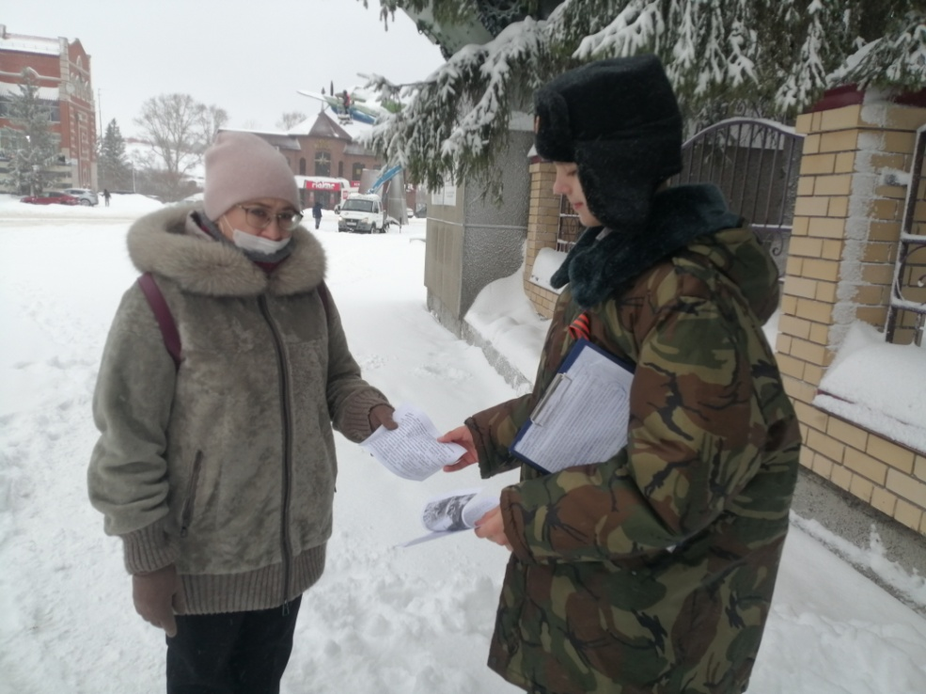
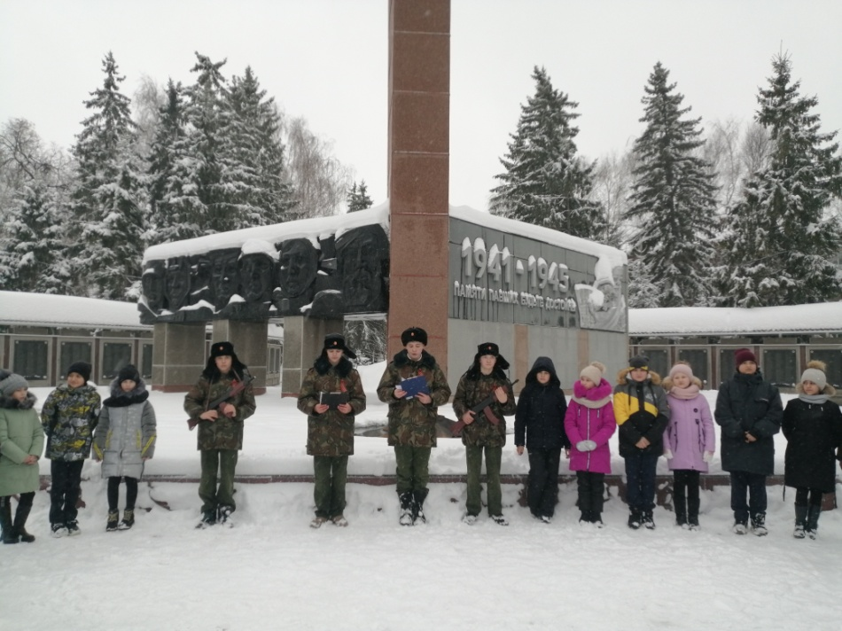
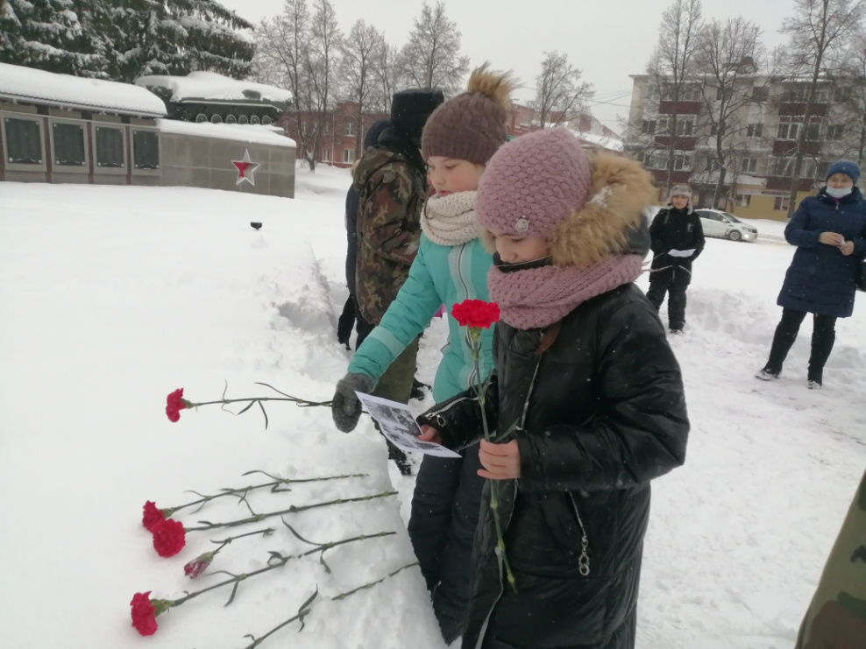
Сталинградская битва
День воинской славы России Разгром немецких
войск в Сталинградской битве кадеты
отметили вместе с четвероклассниками СОШ
№1. Волонтёры расчистили памятник от снега,
провели с младшими школьниками
Тематический митинг. Ребята возложили к
Вечному огню цветы, в знак памяти о
погибших воинах. От кадет ребята и жители города получили листовки с описанием битвы за
Сталинград.

Slide 15
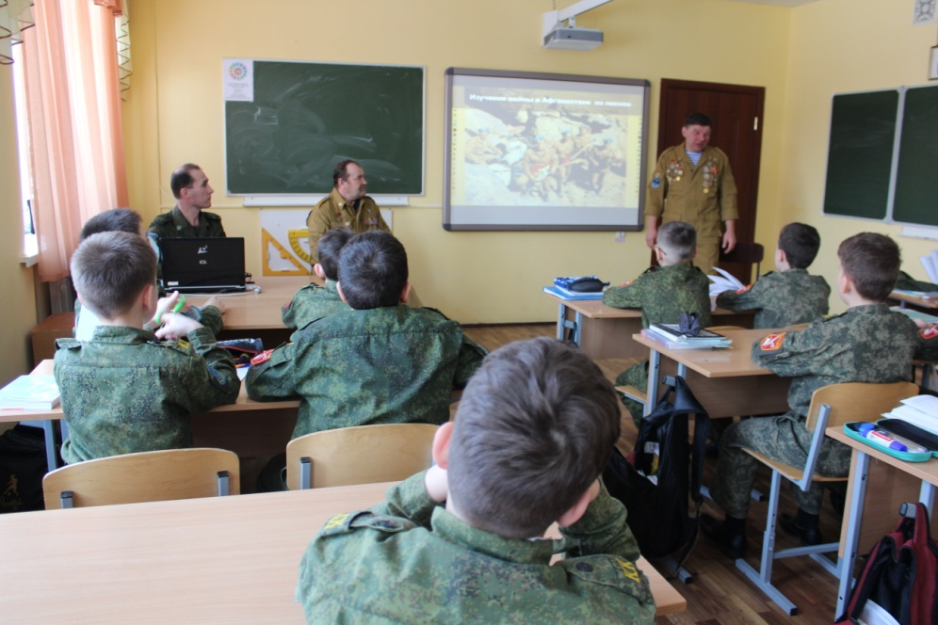
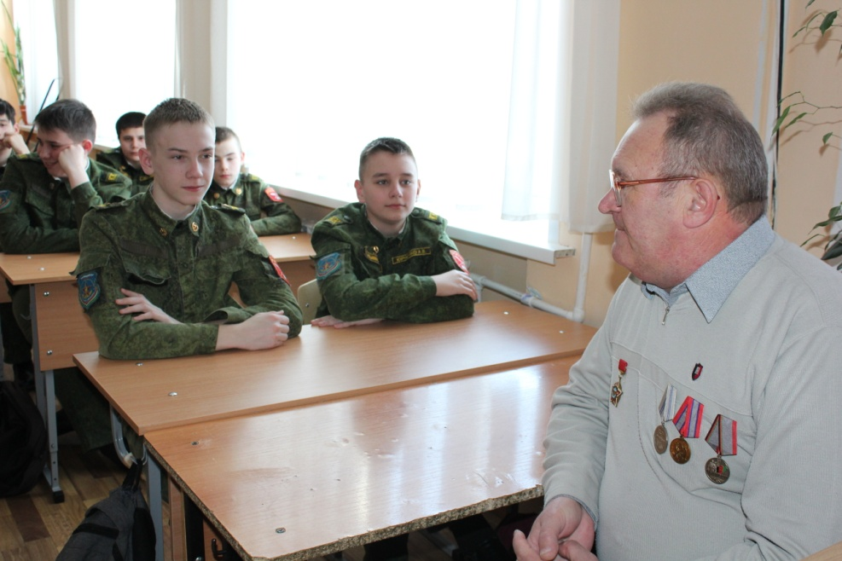
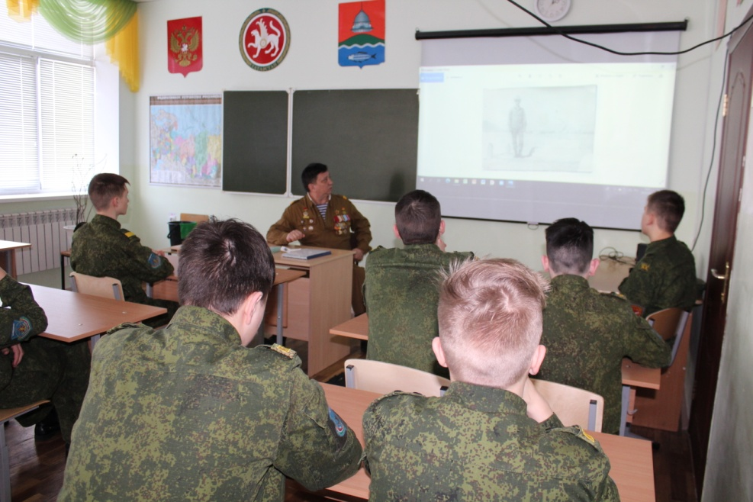
Уроки мужества с воинами-интернационалистами
На Уроках мужества, о той войне
ребятам рассказали
непосредственные участники событий
в Афганистане, частые гости кадет,
ветераны общества «Боевое
братство».

Slide 16
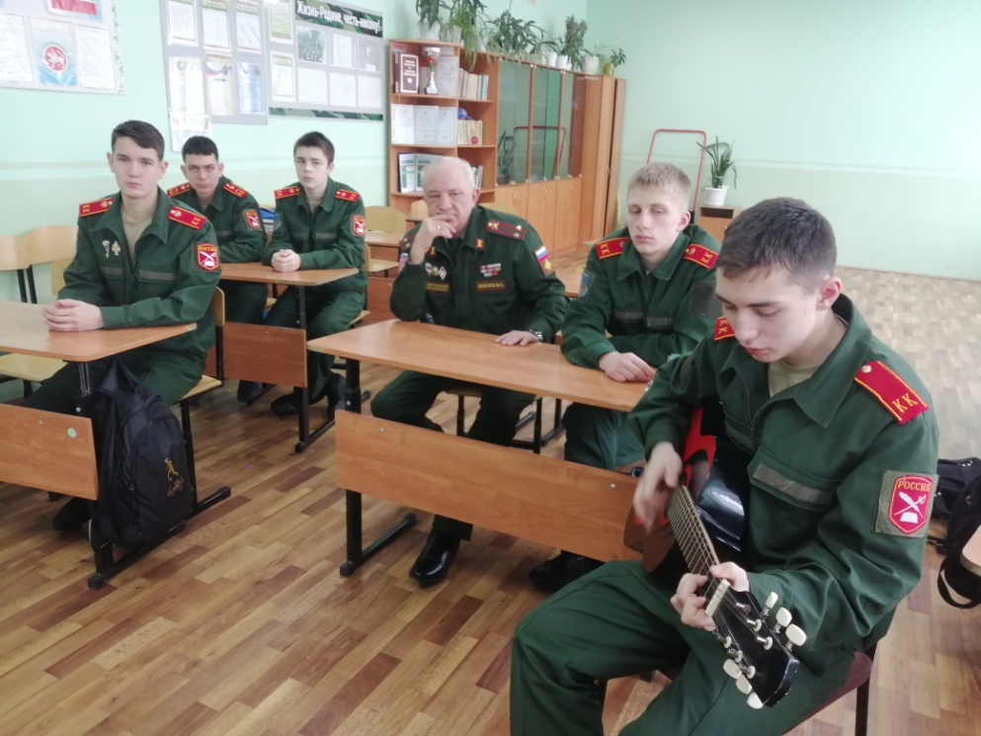
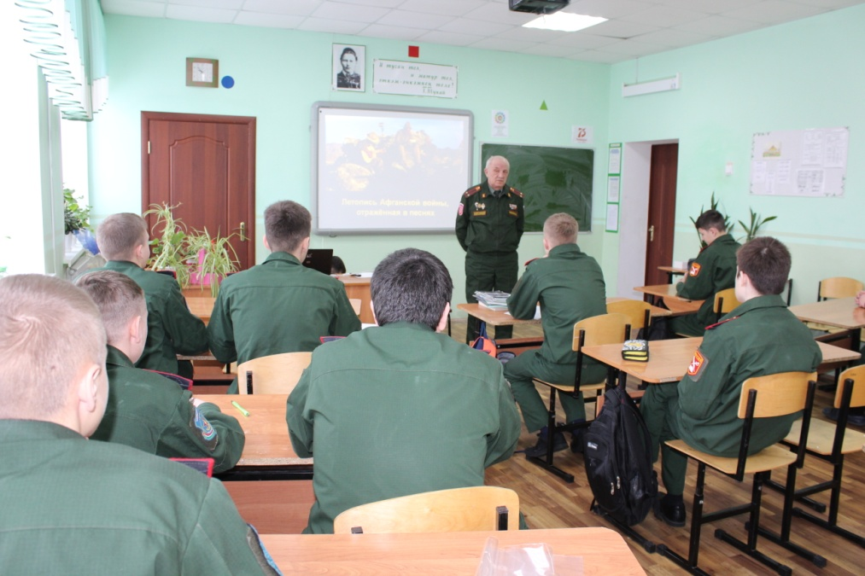
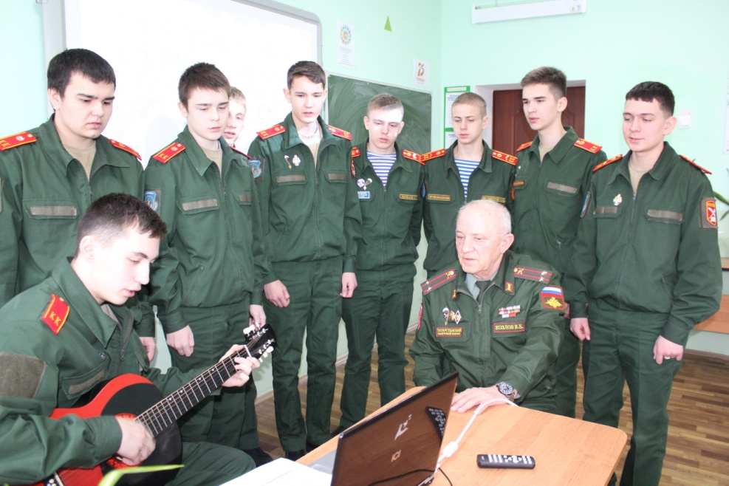
Уроки мужества с воинами-интернационалистами
Десятиклассники провели литературно-
музыкальную гостиную «Горит звезда
над городом Кабулом» с участником
боевых действий в Афганистане
полковником запаса Козловым В.Е..
Изюминкой встречи стало исполнение
под гитару афганских песен.

Slide 17
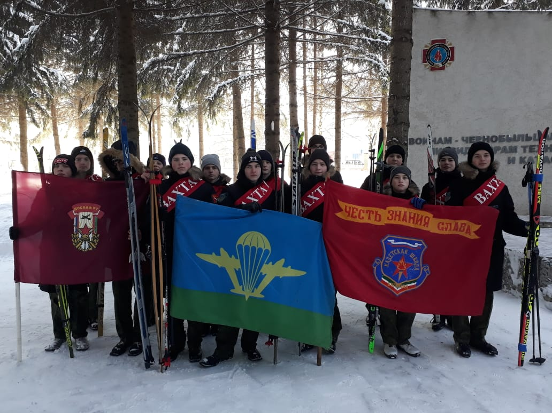
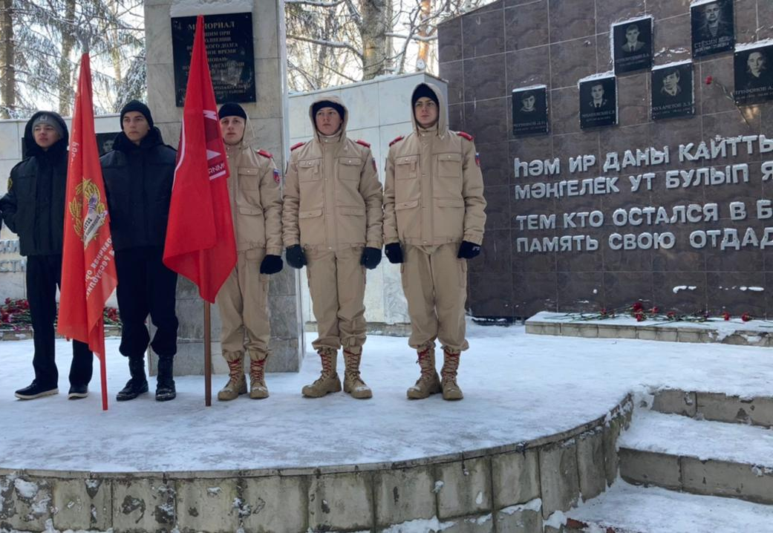
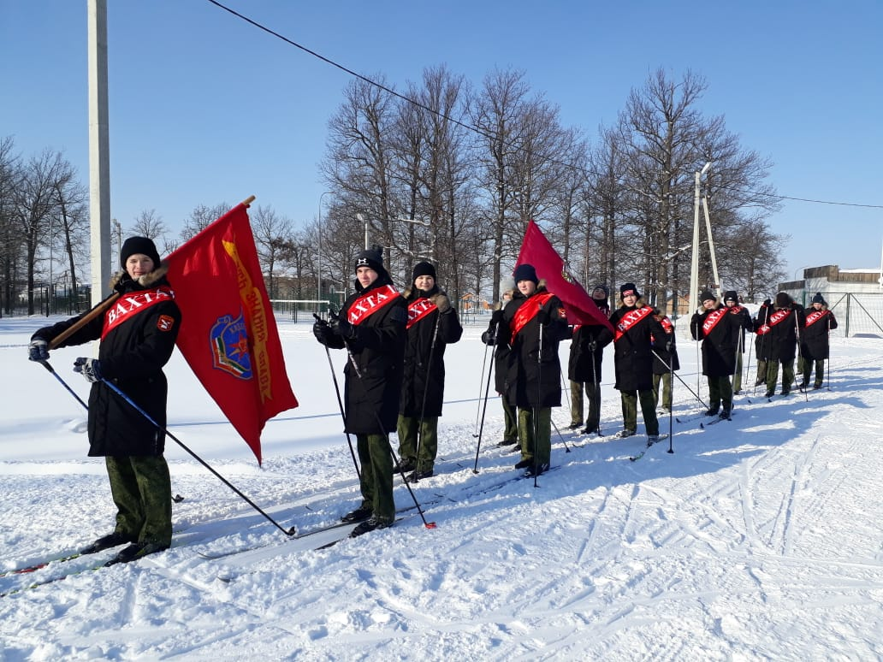
День памяти о россиянах, исполнявших служебный долг за пределами Отечества
Юнармейцы участвовали в Митинге и
Вахте памяти, посвящённым воинаминтернационалистам.
Кадеты посвятили лыжный пробег воинам-интернационалистам.

Slide 18


День рожденья поэта-героя Мусы Джалиля
Кадеты вместе с учителем татарского
языка почтили память Мусы Джалиля.
Около памятника Герою ребята
раздали прохожим листовки о Мусе
Джалиле, провели митинг и
возложили цветы.

Slide 19



Егет солтаны
Хасаншин Ильнур успешно выступил в муниципальном конкурсе «Егет солтаны», который был посвящён Году родных языков и народного единства.
В финальном туре конкурса Ильнур рассказал о себе и истории своей семьи, показал самый лучший результат по разборке и сборке автомата. Далее Ильнур исполнил стихотворение Мусы Джалиля «Ышанма», за что получил высокие баллы от жюри. В конкурсе «Озвучка» - Ильнуру предстояло озвучить видеофрагменты из предложенных фильмов. И с этим конкурсом он справился на отлично. В зрительном зале поддерживали своего одноклассника ребята 10 класса и его родители – Аниса Анасовна и Ильшат Зифатович. Ильнур выступал под пятым номером и справился на «5»! Поздравляем его, желаем дальнейших успехов и новых побед!

Slide 20



День защитника Отечества
Кадеты приняли участие в городском
празднике ко Дню защитника
Отечества, который проходил в
выставочном зале «Память» при
военном комиссариате г.Бугульма,
провести праздник для воспитанников
ДОУ №26, несли почётную Вахту
памяти около мемориала «Вечная
слава», помогали организовать и
провести встречу школьников с с их
знаменитым воином-земляком.

Slide 21



Месячник по военно-патриотической работе
В рамках месячника прошли школьные
Соревнования по пулевой стрельбе,
разборке-сборке АК-74,
военизированная эстафета и смотр
строя и песни.

Slide 22



Итоги месяца оборонно-массовой и спортивной работы
Лучшими был признаны и 6, 7, 8 и 10 классы. Победители были награждены кубками, медалями, почётными грамотами и сладостями от Бугульминского отделения ДОСААФ.

Slide 23



Чтобы знали! Чтобы помнили!
Очередная акция школьного проекта состоялась в Аллее Героев с воспитанниками детсада №1.
Дошкольники узнали о подвиге героев-бугульминцев, возложили к бюстам цветы и получили от кадет письма с биографией героев. Такие же письма кадеты раздали горожанам, проходившим по Аллее.

